Slide 1
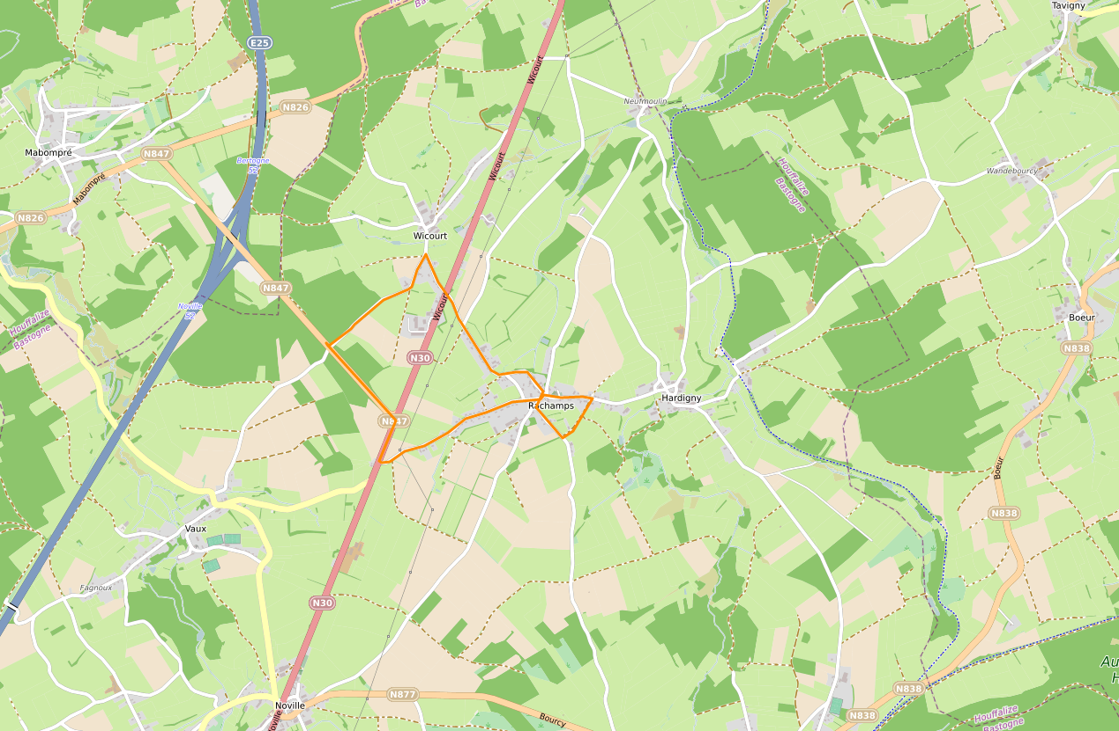
Situation dimanche Hardigny 150800Dec19 à 151400Dec19
Légende :
Barrières Nadar
Circuit TEC
Circuit VIP + Secours
Zone de spectacle
Voiries piétonnes
Parkings visiteurs

